Slide 1


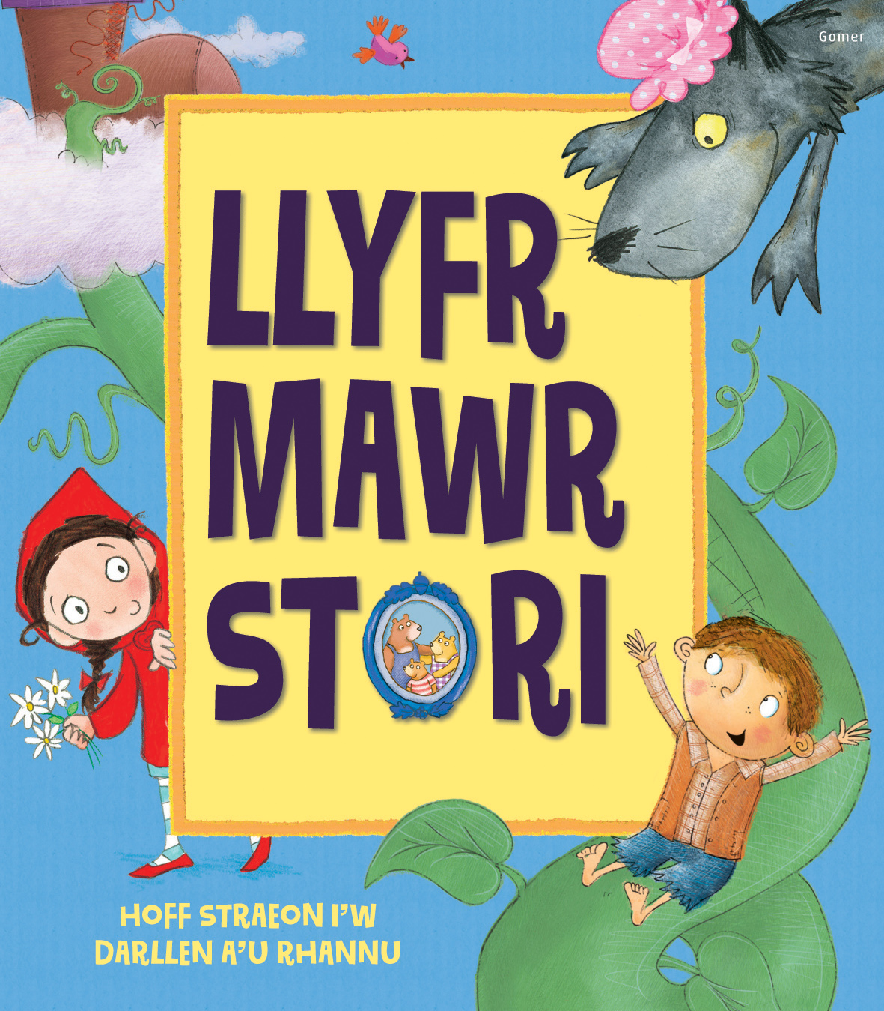



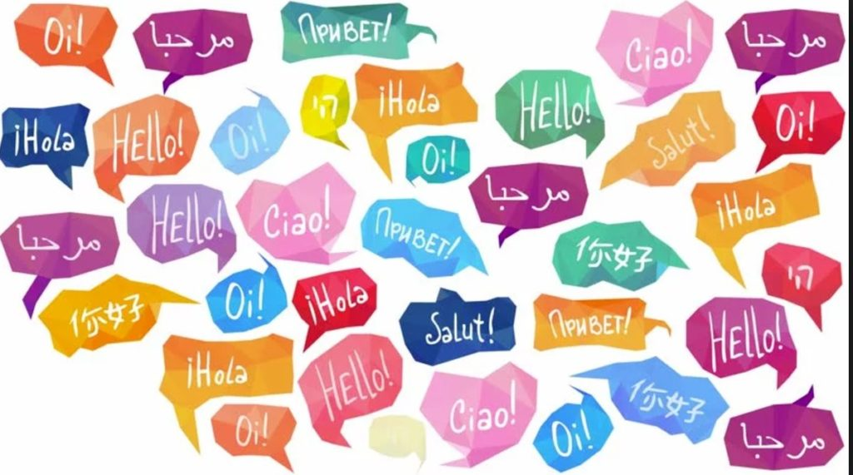

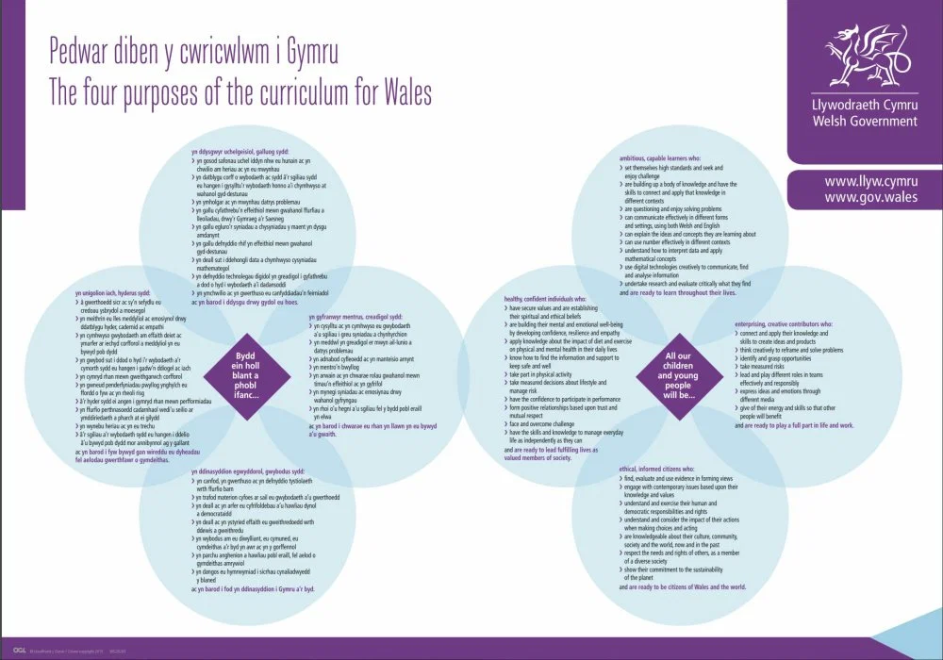
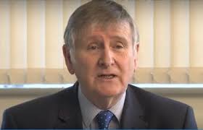
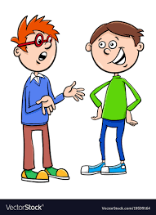
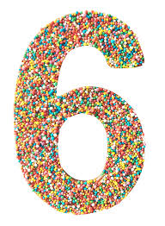
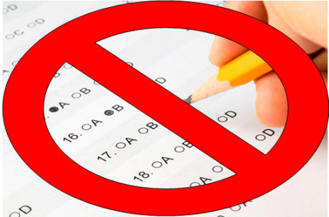




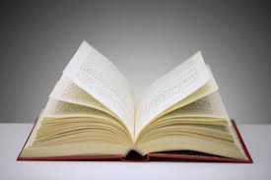

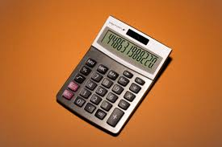

Llythrennedd
1) Ieithoedd
2) Lythrennedd
3) Cyfathrebu
Notes:
Bydd MDPh yn galluogi pob dysgwr i feithrin gwybodaeth a sgiliau yn Gymraeg, yn Saesneg ac mewn ieithoedd rhyngwladol yn ogystal â llenyddiaeth.
- Hunianiaeth a diwylliant
- derbyn iaith trwy wrando a darllen
- gynhyrchu iaith trwy sisard a ysgrifennu
- ysbrydoli creadigrwydd
Mae'r profiadau sgiliau a gwybodaeth ieithyddol y MDa PH yma yn gwireddu'r pedwar diben yn llawn
- plentyn uchelgeisiol
- cyfathrebu effeithiol drwy'r Gymraeg a Saesneg
- Y yw bwraid yw datblygu ieithoedd ac diwylliannau
Ambossib i tanio dychymyg pawb
Anghenion ddim gallu wrando
Bydd yw effeithiol

